Slide 1
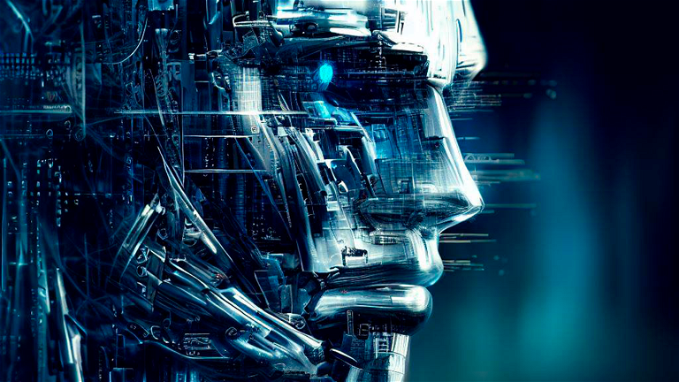
¿Qué es la web?
la web es un gran conjunto de paginas y plataformas en línea cuyas funciones y características son de una amplia gama,
algunas de estas se ajustan a las preferencias del usuario .
sistema de gestión de información más popular para la trasmisión de datos a través de internet.

Slide 2
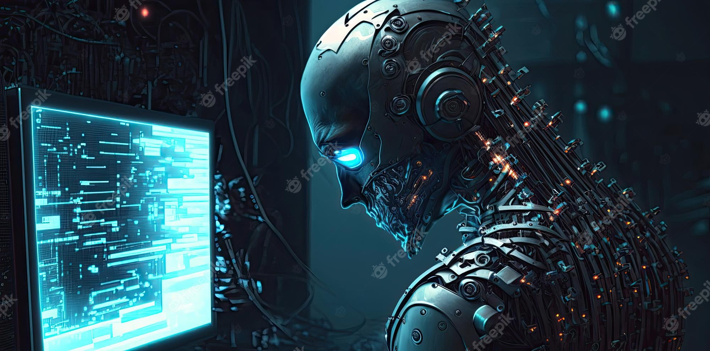
¿Qué es la web 1.0?
La Web 1.0 es solo lectura y el usuario puede interactuar de manera limitada con la pagina , fue el primer tipo de web que apareció
Se caracteriza por que el web master o administrador de la pagina , por lo tanto sus visitantes solo tendrán una vista estática

Slide 3

¿Qué es la web 2.0?
La web 2.0 es una versión media de la web 1.0 y web 3.0 , esta permite al usuario interactuar con la pagina ya que el usuario pasa hacer un agente activo es una de las versiones actuales

Slide 4
Comparación web 1.0 y 2.0 diferencias
Twitter(2.0): Permite chatear, subir y guardar contenido, acceder a perfiles, crear cuenta y compartir o comentar estados
https://twitter.com
Doubleclick(1.0): Se puede leer, acceder a cierta información y cuenta con ciertos enlaces que se limitan a lectura y te redirecciona a otras paginas electivas
https://doubleclick-advertisers.googleblog.com/search/label/Programmatic

Slide 5
Reflexión
Aprendimos que no hay tantas diferencias pero la web 2.0 tiene más cualidades que la web 1.0 ya que la web 1.0 se limita solo a lectura y que trabajamos más con la web 2.0 en la ctualidad

